Slide 1

家装渠道
关键战役

Slide 2
目录
家装渠道业绩增长整图
家装渠道业绩增长原理
诊断
根据诊断找出具体的问题
家装公司开发
家装公司维护
目标
策略
监控
家装渠道
目标制定
家装渠道三大策略
家装公司
业绩追踪与提升
家装公司业绩提升五步法

Slide 3
家装渠道业绩增长原理
销售额
合作家装公司
总数量
家装公司
活跃率
家装公司
平均订单数
平均
客单价
本月有报单的家装公司
占比
本月平均
每家家装公司提供的订单数量
本月平均
家装订单金额
TOP10
家装公司
其他
家装公司
稳定的订单来源

Slide 4

共创
如何提升四大核心指标？
合作家装公司
总数量
家装公司
活跃率
家装公司
平均订单数
平均
客单价

Slide 5
分析：
可以从哪些维度提升家装渠道销售？
家装公司活跃率
合作家装公司总数量
家装公司平均订单数
TOP10家装公司合作数量
平均订单价
可能遇到的问题
缺乏
家装公司数据
难触及
公司关键人
没有
订单数据监控
家装公司
维系不足
开发
目标不精准
缺乏针对性
开发策略
缺乏针对性
拓单策略
服务标准
秉持不足

Slide 6
家装渠道 —— 目标制定
2026年 销售额 |  | 2026年 1-3月销售额 |  | 2025年 销售额
改善指标 | 当前数值 |  |  |  | 改善目标
合作家装公司总数量
家装公司活跃率
家装公司平均订单数
平均客单价
……

Slide 7

家装公司攻克整图
策略层
执行层
客户画像
客户策略
客户攻克路线图
客户结构
一客一策
客户维护路线图
客户池
源源不断的客户源
家装圈营销，陌生拜访

Slide 8
客户画像
家装策略
家装执行
客户画像
拟定可合作的客户画像
客户画像是起点，决定了你要和合作
账期短
决策链简单直接
话事人少
客户情况梳理
资质和资历：资质证书、注册资金、营业执照、相关资质证明，在当地经营的时间
信誉和口碑：在当地市场的影响力，客诉情况
市场定位：低中高端
经营情况：每月的订单数，客单价，客源
施工习惯：工期，施工质量和标准，装修风格
已有的合作方：使用的材料，其他板块的施工团队
合作后客户拖账期 —— 做风险性坏账准备

Slide 9
客户结构
家装策略
家装执行
客户结构是起点，决定了你要和合作
数量占比
业绩贡献占比
区域TOP20%：头部家装公司
头部家装
订单的稳定来源，需要投入重点资源和
管理精力，进行合作与维系
区域排名20%-80%：潜力家装公司
通过策略调整来挖掘潜力，
尝试性合作并逐步扩大
潜力家装
区域尾部20%：尾部家装公司
识别有增长潜力的进行合作；
若无提升空间，则不合作&考虑淘汰
尾部家装

Slide 10
客户梳理——选择可以合作的客户
家装策略
家装执行
打入家装圈子
与当地的行业协会接洽，积极参加行业活动展会
异业合作：与异业建材公司合作，共享信息资源

Slide 11
整体策略
家装策略
家装执行
示例：某经销商制定的家装客户策略
关键点：低价切入，服务制胜（让客户觉得我们服务更好，性价比更高）
方案策略
以小博大
低价&免费试单，低价切入
一客一策
价格策略
有的放矢
根据客户的属性（高、中、低端）匹配对应的价格方案
产品策略
彰显雨虹品牌力
产品方案客制化
阶梯产品方案 高质量产品、高标准施工双保障
配送制度（无起订量配送、送货上楼、时间承诺）
售后服务制度（专人跟进施工流程、售后问题处理、包退包换）
施工节奏紧凑，不耽误其余部分工期
免费的闭水试验
服务策略
高服务质量
减轻客户负担

Slide 12
家装客户攻克作战图
家装策略
家装执行
建立信任 —— 客户最在乎的是处理问题的能力（让客户省心），而不是价格
一个配合：
业务员与老板打配合
业务员先行，跑信息做公关，为老板出场铺路
两个锦囊：
久攻不下，针对客户需求有的放矢
关注技术与质量——技术交流会，进行产品和施工标准宣贯
关注价格——低价&免费试单，全面售后服务，展现性价比

Slide 13
家装客户攻克作战图
家装策略
家装执行
团队作战，逐步攻克
第三步
技术交流会
低价&免费试单
培养关系
建立基础
第二步
老板出面
雨虹产品体验
样板间施工
疑难咨询解答
强调标准化施工
第一步
体现团队专业性
施工流程
业务员拜访
服务承诺
保修售后
达成意向
品牌宣贯
产品优势
达成意向
服务形式
逐步扩大信任
提升客单值

Slide 14
客户维护路线图
家装策略
家装执行
持续服务 ，扩大信任，建立粘性
保持服务标准
持续客情
持续宣传
作业透明化：
每一次作业都建群
业主、家装公司、施工团队
三方在群内
施工过程实时反馈
作业标准化：
强调标准工艺，优质材料
作业可视化：
定期定节点发送施工及成果视频
决策链：话事人（老板&采购经理&设计师）
直接决定材料使用
客户关键人维系：
固定拜访频率（两周一次），
订单量减少则提升频率
时常向项目经理讲解产品知识，
通过利益维持长久的关系
基于年度销量赠送礼品、代金券
朋友圈宣传施工场景
感谢家装公司的选择
争取新小区样板房的装修，打造标杆效应

Slide 15
案例：一位优秀的家装业务员
为什么石大姐一年能做420万的订单？
坚持执着
对工作全情投入，把店面当成自己家
坚持交朋友：拜访不因为失败而气馁，多频次拜访，即便不合作也可以成为朋友
与异业业务员合作，共享客户资源和信息
融入家装圈子，建立良好关系
客情服务
石大姐 48岁
加所有客户关键人的微信，时常拜访联系，嘘寒问暖
家装圈子内的百晓，有问题都会找石大姐求助
热情热心，帮客户解决业务外的问题（招聘、跳槽）
成为雨虹业务员4年 | 无销售经验
年业务量：
420万
重视客情维系，塑造良好声誉

Slide 16
家装公司业绩追踪与提升
合作 家装 公司 | 区域 总数 | 合作 数量 | 月均 订单数 | 月均 订单总金额 | 平均 订单金额
核心家装公司 （TOP10） | 核心家装公司 写出具体名称
潜力 家装公司
尾部 家装公司

Slide 17

总结
家装公司的销售目标
老板定方向
家装客户结构类型
今年的家装客户具体策略
大/中/小
价格/服务/团队/产品
中层做策略
（和老板一起）
客户攻克流程
重要客户攻克策略
基层做执行
新客户的拜访&攻克
老客户的维护与信任

Slide 18



总结
策略层
执行层
客户画像
客户策略
客户攻克路线图
核心客户：一客一策
非核心客户：定标准
老板和中层
共同定策略
客户结构
客户维护路线图
老板定方向
员工做执行
客户池
源源不断的客户源
家装圈营销，陌生拜访

Slide 19
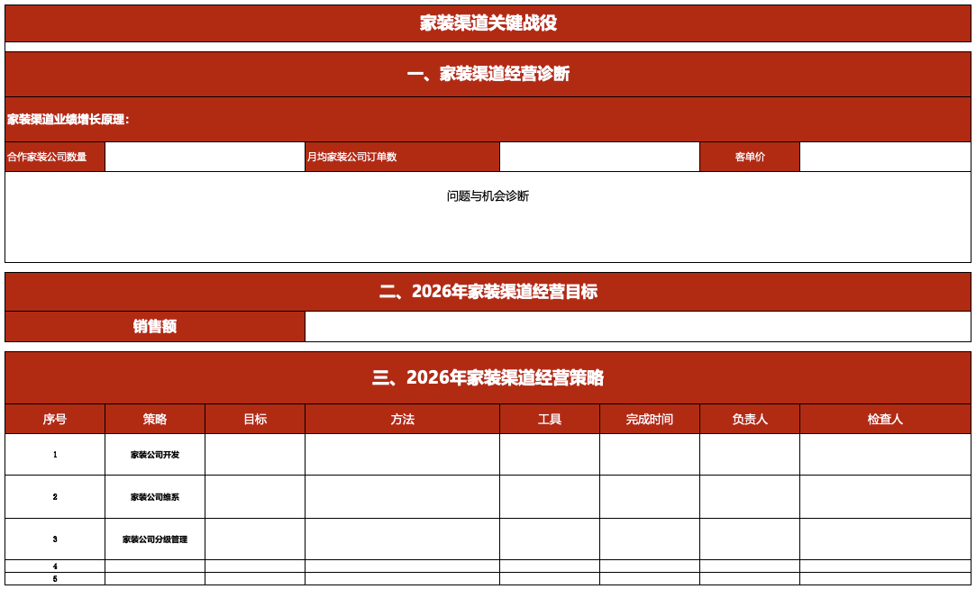
汇报作业 —— 家装渠道关键战役

